Slide 1

分布式数据库系统
徐喜荣
（xirongxu@dlut.edu.cn)
徐喜荣
2012年11月——2013年1月

Slide 2
9 实例研究：银行管理分布式数据库系统
9.1 系统概述
银行是经营货币的企业，为人们提供存取款、贷款、货币交易等服务，它的存在方便了社会资金的筹措与融通，是金融机构里面非常重要的 一员。
由于储户数量众多、交易量巨大，银行每天要面临数以亿计的存取款 交易记录，这使得无论是存储上还是在交易的实时上对数据库的存取 要求都很高。
每个省或市建立分站点，银行总部作为总站点，人们的主要货币交易 都在分站点上进行，总站点主要负责交易汇总和用户管理等事务处理，这样就大大减少了总站点的数据库访问量，并且，数据的交易都在各 分站点上使用，交易比较分散，也不会出现因数据库访问过于频繁而 发生的等待或宕机等问题。

Slide 3
9 实例研究：银行管理分布式数据库系统
9.2 需求分析
系统具体功能：
银行总行负责产生并管理银行各分行的整体汇总数据，如所有的开户 用户以及汇总的交易记录等内容，以便银行进行用户维护和交易记录 的管理、分析等。
各分行保存在本行开户的用户信息，以及在本行进行交易的交易记录 等内容，各分行将其用户和交易记录的汇总信息汇总到总行统一管理。
各分行之间可以进行数据交换，比如，用户甲在分行A给用户乙转账，而用户乙在分行B，这时分行A就需要得到用户乙的用户信息。
银行管理系统中总行和分行分别有自己的数据库系统，各自独立组成 一个子系统，可以独立的进行本地业务处理等。
任何开户用户在全国范围内都可以进行存取款、转账等交易，即要求 实现异地交易。
每个分行维护自身职员信息，并且每个分行只能查找各自分行的职员 信息。

Slide 4
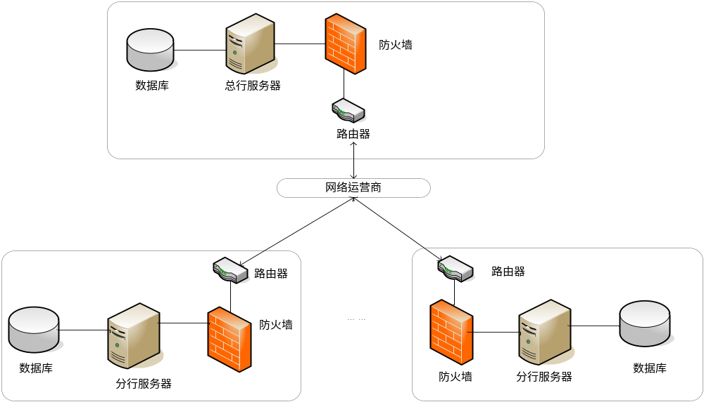
9 实例研究：银行管理分布式数据库系统
9.3 系统设计
银行管理系统的网络拓扑结构：

Slide 5
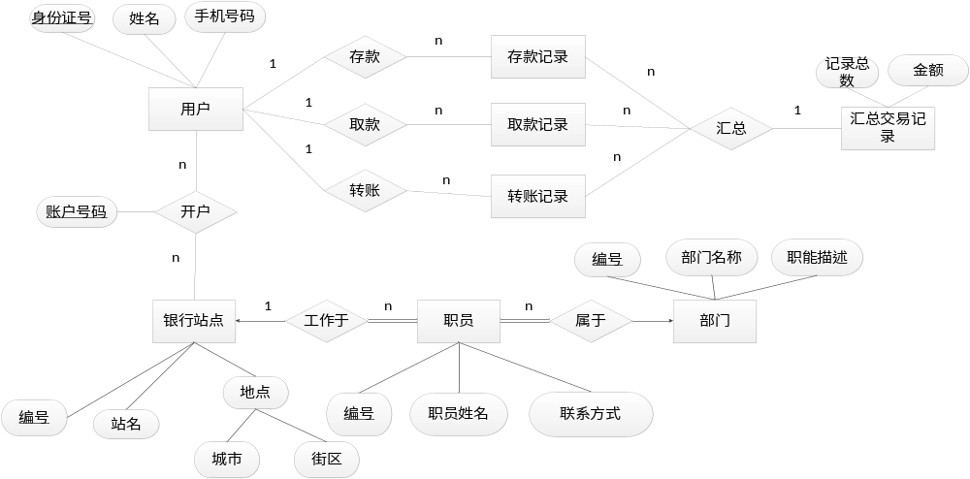
9 实例研究：银行管理分布式数据库系统
9.3 系统设计
银行管理系统数据库E-R模型：

Slide 6
9 实例研究：银行管理分布式数据库系统
9.3 系统设计
系统具体需求：
每个银行站点都管理自身站点的职员信息，银行将汇总记录信息汇总 到总行进行管理和分析。
用户身份证号设为用户的主键，一个用户可以开多个账户。对于用户 进行交易的每一次记录都进行汇总，将汇总信息存放到总行进行管理。
各分行只保存在分行开户的用户信息以及在本行进行交易的交易信息 等内容，因为大部分开户的用户通常只在本地进行交易，这样在每次 进行用户交易时所进行的用户信息核对都在本地进行核对，大大减少 了网络的使用量，提高了交易速度。
每个分行都维护自身的职员信息，无权查看其他分行的职员信息。

Slide 7
9 实例研究：银行管理分布式数据库系统
9.4 分布需求分析
系统主要操作：
用户开户（P₁）：用户可以在任意分行进行开户操作，并且每个用户 可以开多个银行账户。
存款操作（P₂）：用户可以为指定账户进行存款交易，存款交易没有 站点限制，即用户可以在全国任意分行进行存款操作。
取款操作（P₃）：用户可以从指定账户进行取款交易，取款交易没有 站点限制，即用户可以在全国任意分行进行取款操作。
转账操作（P₄）：用户可以为其他账户进行存款交易，存款交易没有 站点限制，通常转账交易会涉及其他分行站点，这时就需要远程访问 其他分行站点进行相关的操作；
查找、更改职员信息（P₅）：每个分行都维护自身的职员信息，职员 信息的更改、查找只能在本地站点上进行，无权查询其他分行的职员 信息。总行可以查询总行和各分行职员信息。
查看汇总交易信息（P₆）：由于汇总交易信息只存放在总行的数据库中，并且分行无权查看，因此查看汇总交易信息的操作只能在总行进行。

Slide 8
9 实例研究：银行管理分布式数据库系统
9.4 分布需求分析
表9.1 应用频率表
应用 | 站点A | 站点B | 站点C
P₁ | 0 | 15000 | 15000
P₂ | 0 | 200000 | 200000
P₃ | 0 | 100000 | 100000
P₄ | 0 | 5000 | 5000
P₅ | 1000 | 1000 | 1000
P₆ | 50000 | 0 | 0

Slide 9
9 实例研究：银行管理分布式数据库系统
9.4 分布需求分析
表9.2 应用极化表1
 |  | P₁ |  |  | P₂ |  |  | P₃
 |  | A | B | C | A | B | C | A | B | C
站点 | b₁ | 0 | 0 | 0 | 0 | 0 | 0 | 0 | 0 | 0
 | b₂ | 0 | 100 | 0 | 0 | 70 | 20 | 0 | 80 | 25
 | b₃ | 0 | 0 | 100 | 0 | 30 | 80 | 0 | 20 | 75
用户 | u₁ | 0 | 0 | 0 | 0 | 0 | 0 | 0 | 0 | 0
 | u₂ | 0 | 100 | 0 | 0 | 70 | 20 | 0 | 80 | 25
 | u₃ | 0 | 0 | 100 | 0 | 30 | 80 | 0 | 20 | 75
汇总记录 | r₁ | / |  |  | / |  |  | /
 | r₂
 | r₃

Slide 10
9 实例研究：银行管理分布式数据库系统
9.4 分布需求分析
表9.3 应用极化表2
 |  | P₄ |  |  | P₅ |  |  | P₆
 |  | A | B | C | A | B | C | A | B | C
站点 | b₁ | 0 | 0 | 0 | 60 | 0 | 0 | /
 | b₂ | 0 | 75 | 20 | 20 | 100 | 0
 | b₃ | 0 | 25 | 80 | 20 | 0 | 100
用户 | u₁ | 0 | 0 | 0 | / |  |  | /
 | u₂ | 0 | 75 | 20
 | u₃ | 0 | 25 | 80
记录汇总 | r₁ | / |  |  | / |  |  | 100 | 0 | 0
 | r₂ |  |  |  |  |  |  | 0 | 0 | 0
 | r₃ |  |  |  |  |  |  | 0 | 0 | 0
b₁代表总行，b₂代表分行1，b₃代表分行2；u₁代表用户1，u₂代表用户2，u₃代表用户3；r₁代表汇总记录1，r₂代表汇总记录2，r₃代表汇总记录3

Slide 11
9 实例研究：银行管理分布式数据库系统
9.5 分布设计
分片设计：
(1)各分行是相对独立且拥有同样的对自身数据的管理和访问权限， 垂直分片基本上不需要。
(2)由于各分行管理本行开户的用户、职员以及在本行进行交易的 记录，因此水平分片十分必要。
① 对银行实体所在位置进行水平分片(片段：分行1，分行2，分行3)；
② 对用户实体按照所开户分行进行水平分片(片段：用户1,用户2,用户3);
③ 对职员实体按照所在分行进行水平分片(片段：职员1，职员2，职员3)；

Slide 12
9 实例研究：银行管理分布式数据库系统
9.5 分布设计
非冗余分配：
由于职员信息只对各分行站点有效，一个分行无法查询其他分行的 职员信息，因此将职员信息进行非冗余存储较为合适，对于职员的 增加、删除等工作在各分行独立进行操作。
各分行除用户信息以及交易记录以外的其他基础信息都采用非冗余 分配，因为它们只是在各自的分行单独使用，各分行之间并不相关，这样既减少了不必要的通信，也节约了存储空间，使得数据无论在 管理上还是查询上都很方便。

Slide 13
9 实例研究：银行管理分布式数据库系统
9.5 分布设计
冗余分配：
在各分行进行开户的用户除了在各分行进行保存外，进行汇总后也 要保存在总行的数据库系统中，因此用户信息是进行冗余分配的。 除此之外，用户在各分行所做的交易记录也要汇总到总行进行统一 管理,因此交易记录同用户信息一样是进行冗余分配的，但这里和用户信息有所不同的是，如果用户甲在分行A给分行B的用户乙进行转账，这时转账记录在分行A和分行B都要进行保存。
由于银行对于数据的安全性要求极高，将用户信息以及交易记录进行相应的冗余存储可以满足银行系统对数据安全性较高要求，因此一旦某地的数据库出现故障，也可以利用副本进行修复工作，保证数据的安全性。

